Slide 1
Ko,Back
Team_Binning

Slide 2

1 Team_Binning()
2 Program_Plan()
3 Main_Function()
4 Protocol()
5 Preview()
6 Epilogue()
Team_Binning

Slide 3
Public class Team_Binning() {
P
roject Leader 유안상;
P
roject Team 가승호, 윤성훈, 이광용, 조현빈;
유안상 =
new Project Leader(
서버 구축 및 프로젝트 총괄);
조현빈 =
new Project Team(
클라이언트 구축 및 UI설계);
이광용 =
new Project Team(
프로젝트 설계 및 송수신 총괄);
윤성훈 =
new Project Team(
데이터베이스 구축 및 팀원 HealthCare);
UI구축 및 디자인,
팀원 Schedule Managament);
가승호 =
new Project Team(
Team_Binning

Slide 4
Private Team_Binning() {
Project team_name Team_Binning;
Project name Koback;
//
Koback = new Project name(?????);
Koback = new Project name(KOSTA + 100);
Koback = new Project name(KOSTA + back);
Team_Binning = new Project team_name(????);
Team_Binning

Slide 5
Public void Main Funtion(){
주요 기능 소개
1. 회원 가입 및 로그인
2. 대기실 화면, 채팅방 생성 및 대기자 리스트
3. 파일 공유함 (파일전송기능)
4. 서버 관리 프로그램
5. 채팅기능(서버 공지사항, 귓속말)

Slide 6
Public void Program Plan(){
초기 계획 화면 구성 소개
1. 로그인 화면
2. 회원 가입 화면
Koback Messenger
X
회원가입
회원약관
제1조 [목적] 이 약관은 ㈜VD(채팅서비스)가 운영하는 VD채팅닷컴(이하 VD닷컴라 한다)에서 제공하는 인터넷 관련 서비스(이하 "서비스"라 한다)를 이용함에 있어 사이버 몰과 이용자의 권리,의무 및 책임사항을 규정함을 목적으로 합니다.
동의
동의안함
image
이름
nameTF
성별
남자
여자
아이디
idTF
비밀번호
passwdTF
아이디
별명
nicknameTF
idTF
주민등록번호
생년월일
*******
비밀번호
passwdTF
이메일
emailTF
연락처
010
9999
1234
로그인
회원가입
확인
취소

Slide 7
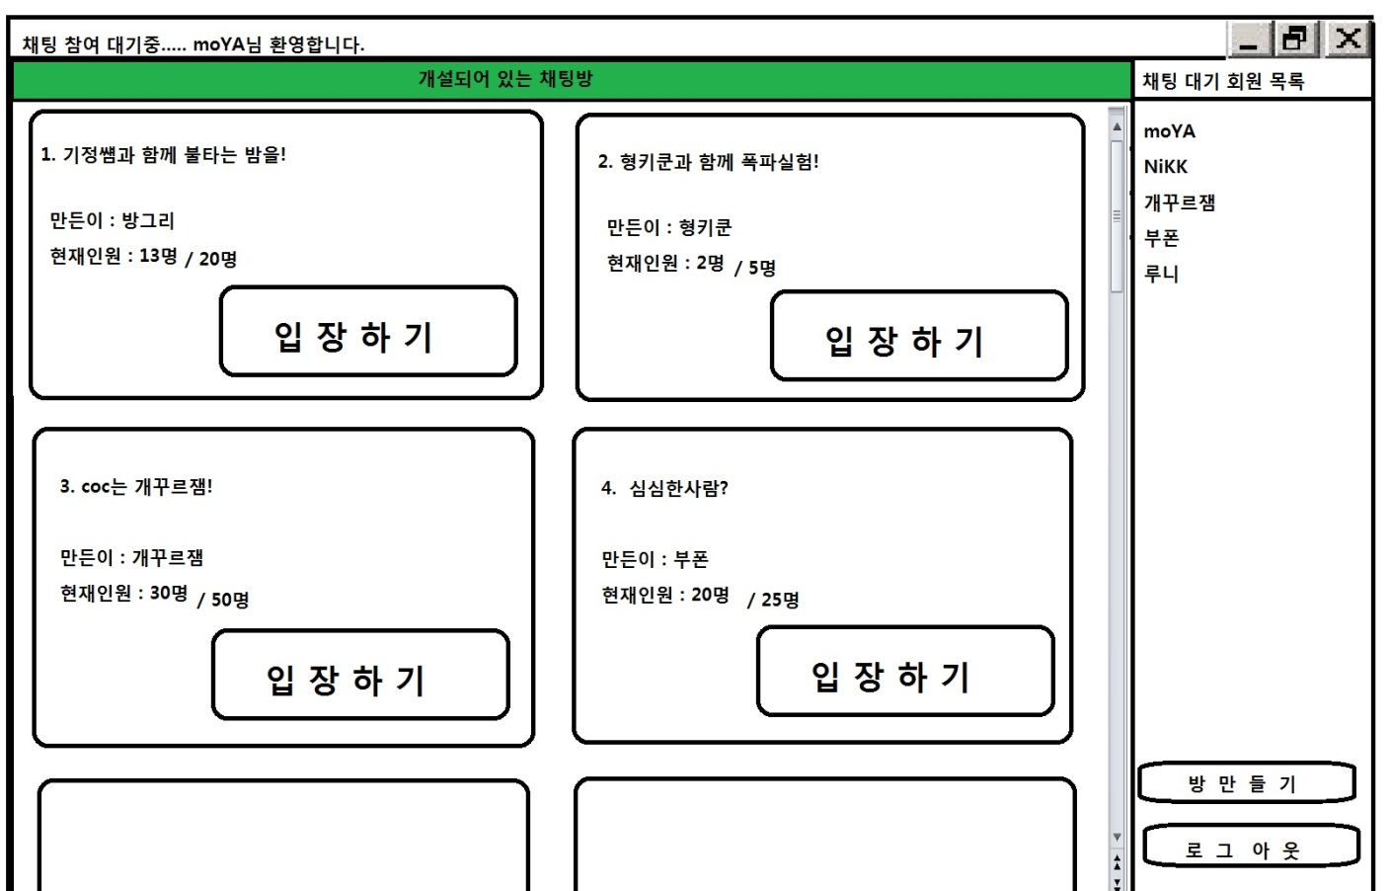
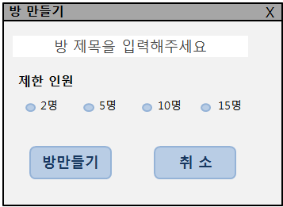

Public void Program Plan(){
초기 계획 화면 구성 소개
3. 대기실화면
4. 대기실 채팅방 생성
개설되어있는 채팅방
비밀번호를 입력해주세요

Slide 8
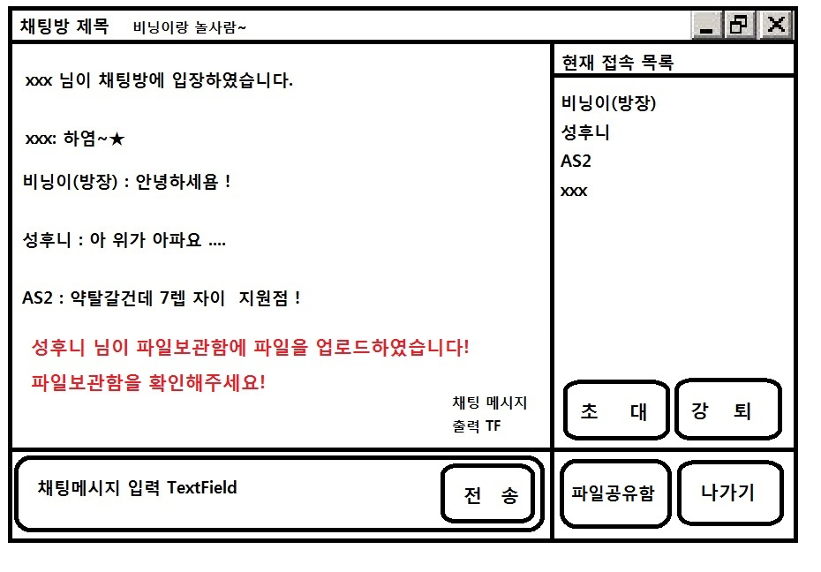

Public void Program Plan(){
초기 계획 화면 구성 소개
5. 채팅방 화면
6. 귓속말 기능
전 체
비닝이
가승호
AS

Slide 9
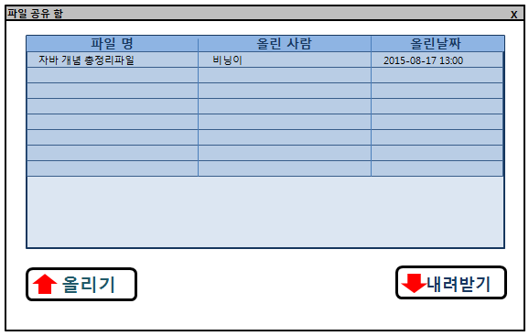
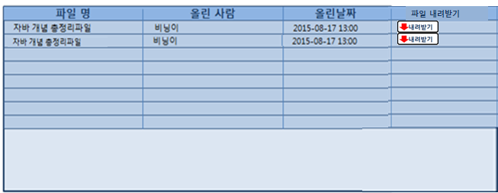

Public void Program Plan(){
초기 계획 화면 구성 소개
7. 파일 공유함(파일 전송 기능)
나가기

Slide 10
Public void Program Plan(){
초기 계획 화면 구성 소개
8. 관리자 화면
서버관리 프로그램
16시 28분 38초 - (192.168.0.28)님이 접속하셨습니다
16시 32분 12초 - (192.168.0.41)님이 접속하셨습니다
16시 40분 10초 - (192.168.0.41)님이 채팅방을 개설 하였습니다
17시 50분 01초 – xxxx채팅방 채팅이 종료 되었습니다.
현재접속인원
비닝이
AS
후로개
가승호
현재 개설 방 제목
안녕하세요(3/16)
방장 : 비닝이
바보들아!!(8/15)
방장 : 후로개
전 체
전송
비닝이
가승호
AS

Slide 11
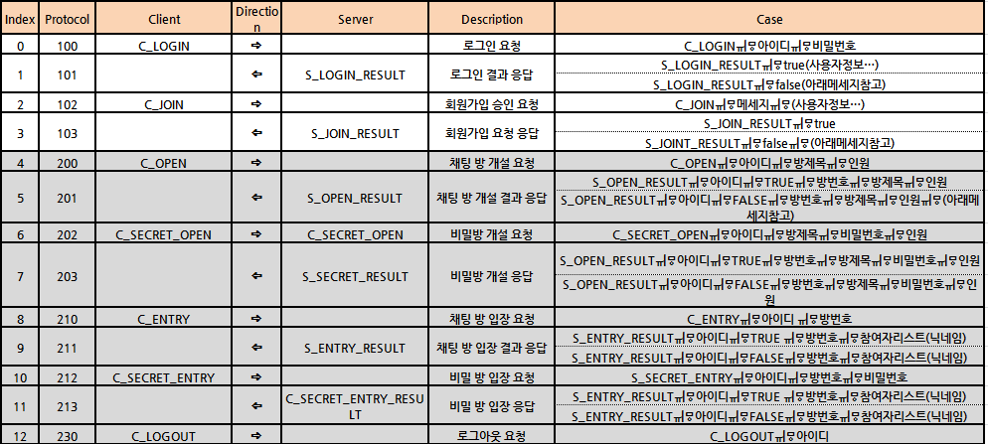
Public void Protocol(){
초기 프로토콜 설계 (1)

Slide 12
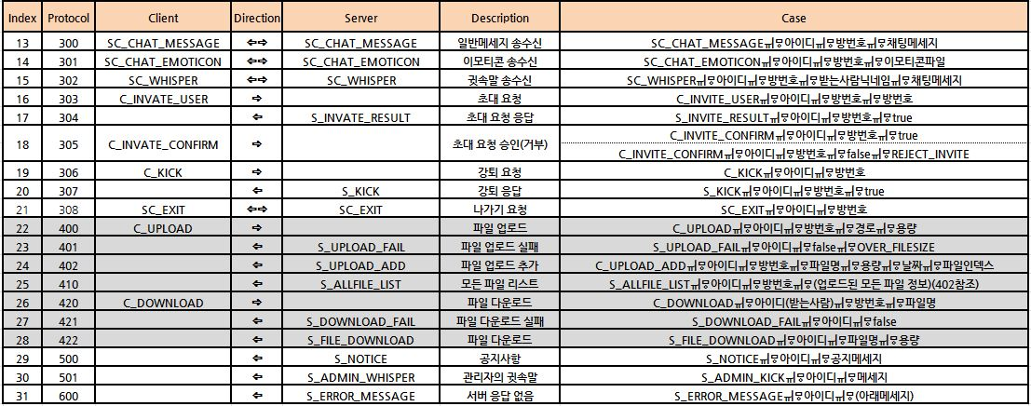
Public void Protocol(){
초기 프로토콜 설계 (2)

Slide 13
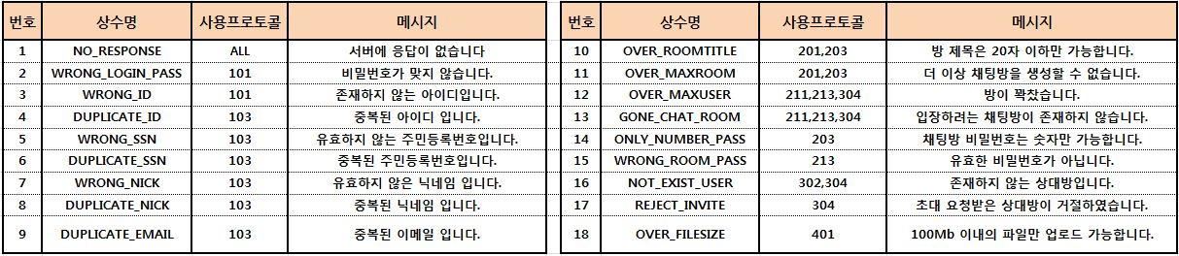
Public void Protocol(){
초기 프로토콜 설계 (3)

Slide 14
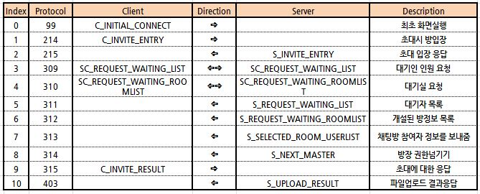
Public void Protocol(){
초기 프로토콜 설계 (4)
추가된 프로토콜

Slide 15
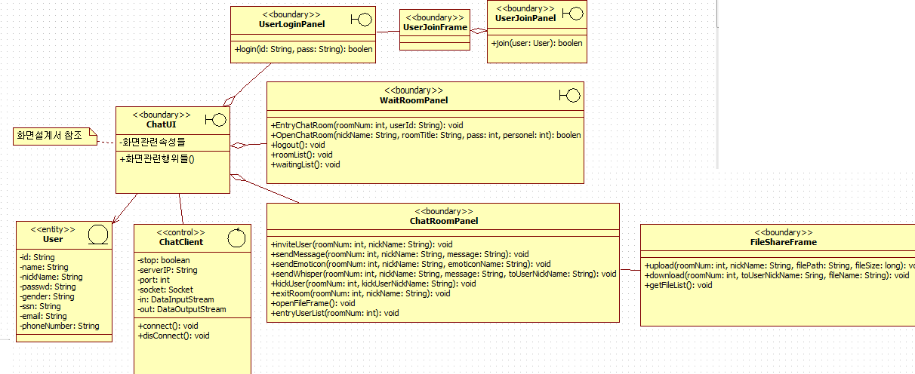
Public void UML_CLIENT(){
UML 설계 화면

Slide 16
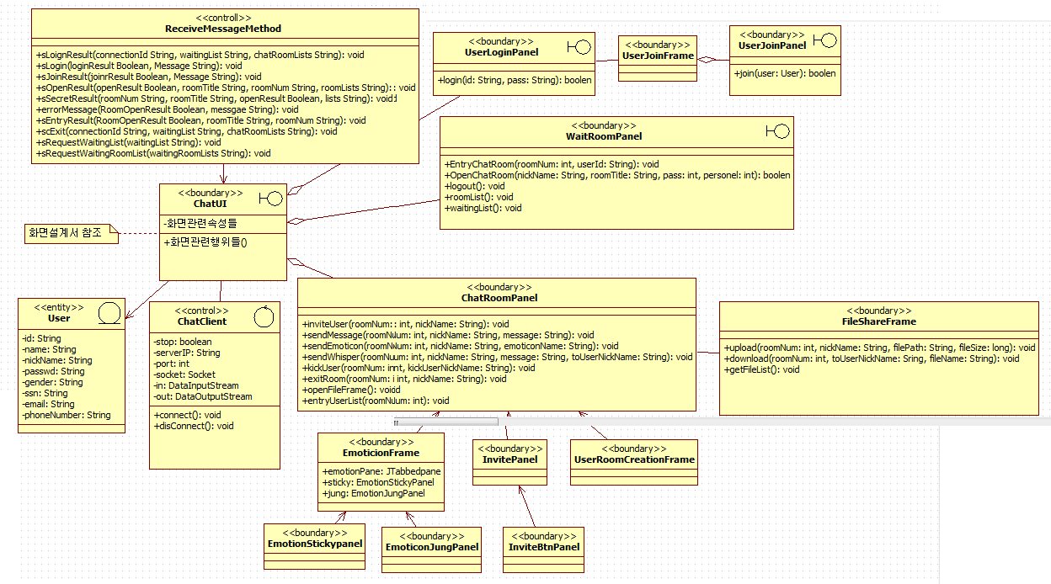
Public void UML_CLIENT(){
UML 설계 화면

Slide 17
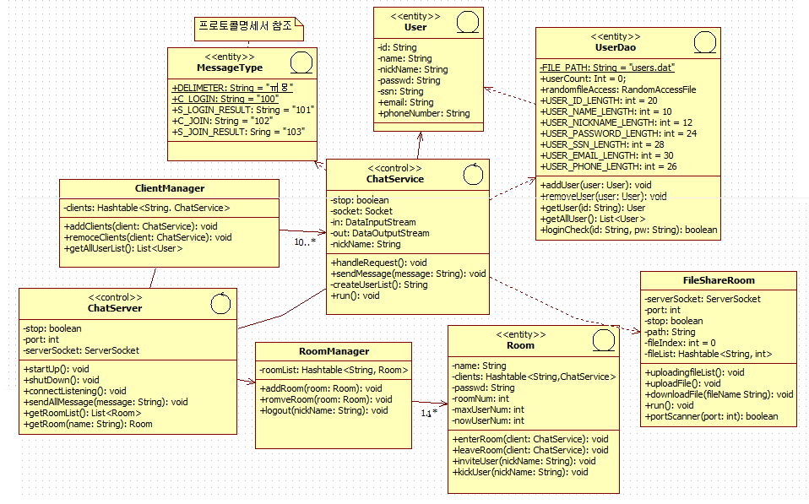
Public void UML_SERVSER(){
UML 설계 화면

Slide 18
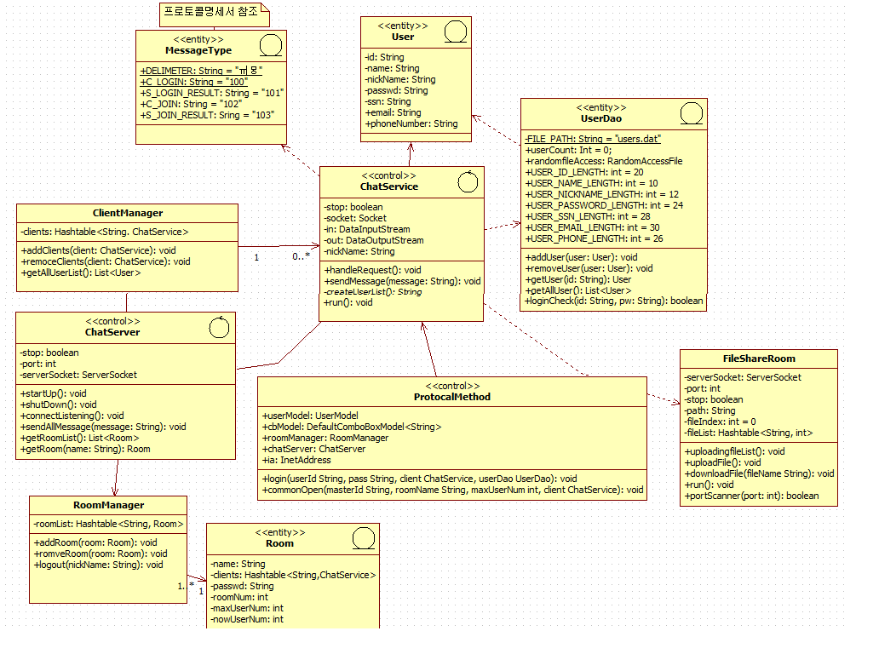
Public void UML_SERVSER(){
UML 설계 화면

Slide 19
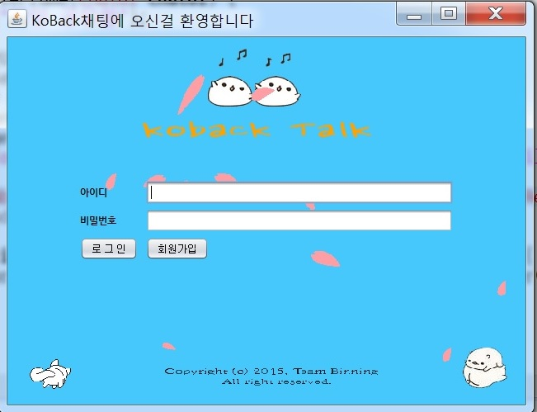
Public class Preview(){

Slide 20
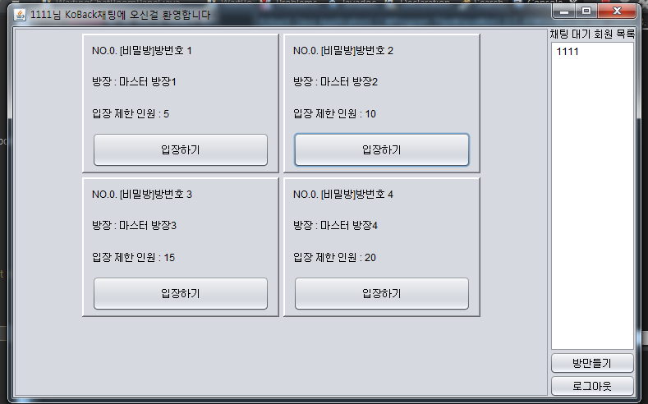
Public class Epilogue(){
Team_Binning

